Slide 1
第一章 PythonとJupyterNotebook

Slide 2
目次
Python 、Jupyter Notebookとは
Python 、Jupyter Notebookによる簡単な実行（セルの操作、実行）

Slide 3
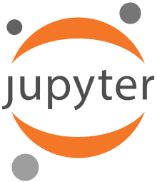
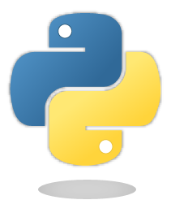
Python 、Jupyter Notebookとは
「Python」は1991年にリリースされて以来30年以上の歴史を持つインタープリタ型のプログラミング言語で、オープンソースで公開されています。機械学習や数値計算用の外部ライブラリが非常に充実しているため、データ解析や機械学習の分野で広く利用されています。近年注目を集めているプログラミング言語です。
「Jupyter Notebook」は、プログラムコード、Markdownテキスト、数式、図式等を含んだ「Jupyter Notebookドキュメント」を作成するためのWebアプリケーションです。 Project Jupyterによりリリースされており、オープンソースソフトウェアで誰でも自由に使用できます。

Slide 4
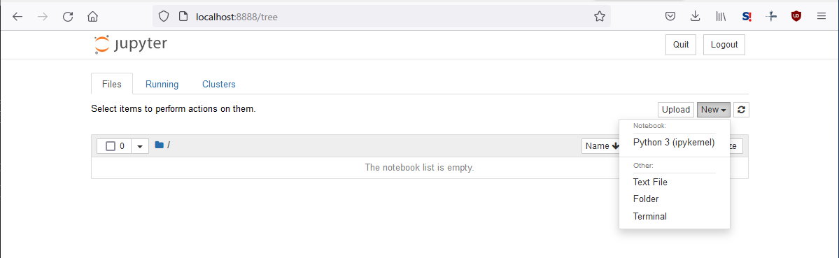
Jupyter Notebook、Pythonによる簡単な実行（セルの操作、実行）
①新しいNotebookを作成します。

Slide 5
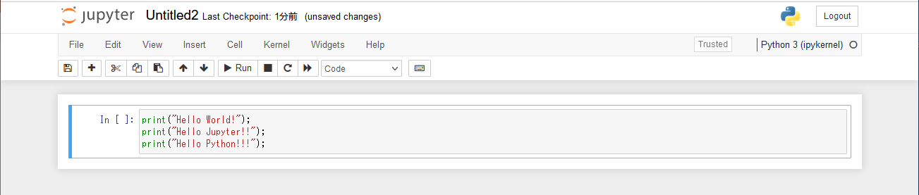
Jupyter Notebook、Pythonによる簡単な実行（セルの操作、実行）
②セルにPythonコードを入力します。
Pythonコードを入力し、実行(Run)をクリックします
入力したPythonコード
print("Hello World!");
print(“Hello Jupyter!!");
print(“Hello Python!!!");

Slide 6
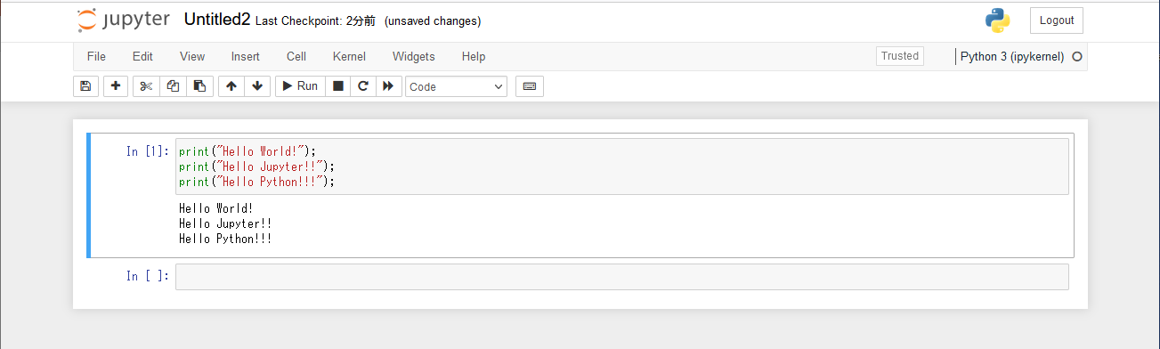
Jupyter Notebook、Pythonによる簡単な実行（セルの操作、実行）
③Pythonコードが実行されます。

